Slide 1
APRESENTAÇÃO
Trabalho de Conclusão de Curso
Relato de Experiência do Projeto Integrado
Sistema de informação de apoio ao Observatório Social
do Brasil em Uberlândia: coleta, consulta e análise
de licitações públicas
Diogo Ferreira Moura - RA 1030125-2
Sistemas de Informação - Polo Uberlândia
Universidade de Uberaba - 2026/1
https://licitacoes.osbrasiluberlandia.org/

Slide 2
Introdução: organização parceira e o problema
Contexto da ação extensionista (roteiro ACQA Semana 7)
ORGANIZAÇÃO PARCEIRA
Observatório Social do Brasil
de Uberlândia / MG
OSC apartidária, sem fins lucrativos
Acompanha licitações dos órgãos municipais
Unidade local desde 2015
Contato operacional:
Marco Aurélio Freitas Santos
Ponte institucional:
Lécia Queiroz (CDL Uberlândia)
PROBLEMA DA ENTIDADE
Não faltava dado público.
O que pesava era a coleta manual.
Toda semana: portal -> planilha Cronograma
-> só depois analisar
Fontes em recortes diferentes:
Power BI da PMU, Comprasnet e PNCP
O pedido foi claro: uma ferramenta
de apoio. Não foi curso nem oficina.
Foi software para a rotina deles.

Slide 3
Proposta de intervenção
O que foi feito e para que
OBJETIVO GERAL
Desenvolver, implantar e disponibilizar um sistema de informação de apoio à coleta, consulta e análise das licitações, com custo compatível com uma OSC sem equipe de TI.
1
2
3
4
Identificar a rotina,
a planilha e o cenário
Construir o sistema
com as fontes oficiais
Colocar em uso no
domínio da entidade
Registrar evidências
e retorno da equipe
Sistema em produção: https://licitacoes.osbrasiluberlandia.org/
Até quatro contas (1 admin e 3 de consulta).

Slide 4
Metodologia: material e métodos
Como a ação foi conduzida (maio a agosto de 2026)
Convívio
Incremental
Implantação
Oferta formal
Reuniões quase
toda semana
na ACIUB
Cada fatia só
avançava se a
anterior já servia
VM AWS free tier
Docker Compose
domínio do OSB
ACIUB: 30 min
Teams sede: 1h30
sistema no ar
>
>
>
Material utilizado
AWS
FastAPI
SQLite
Docker
Fontes
1 GB RAM, 2 vCPU
região São Paulo
API e telas
no mesmo serviço
arquivo local
com backup diário
Compose em
produção
CSV Power BI PMU
e API Compras.gov

Slide 5
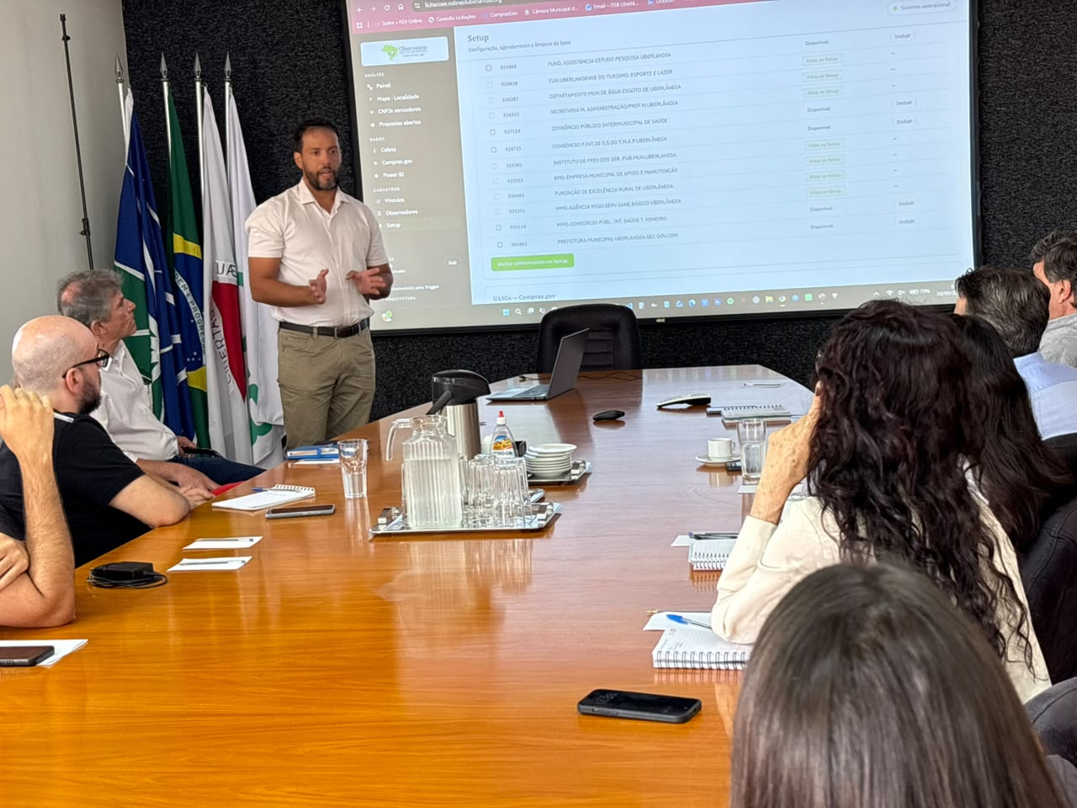
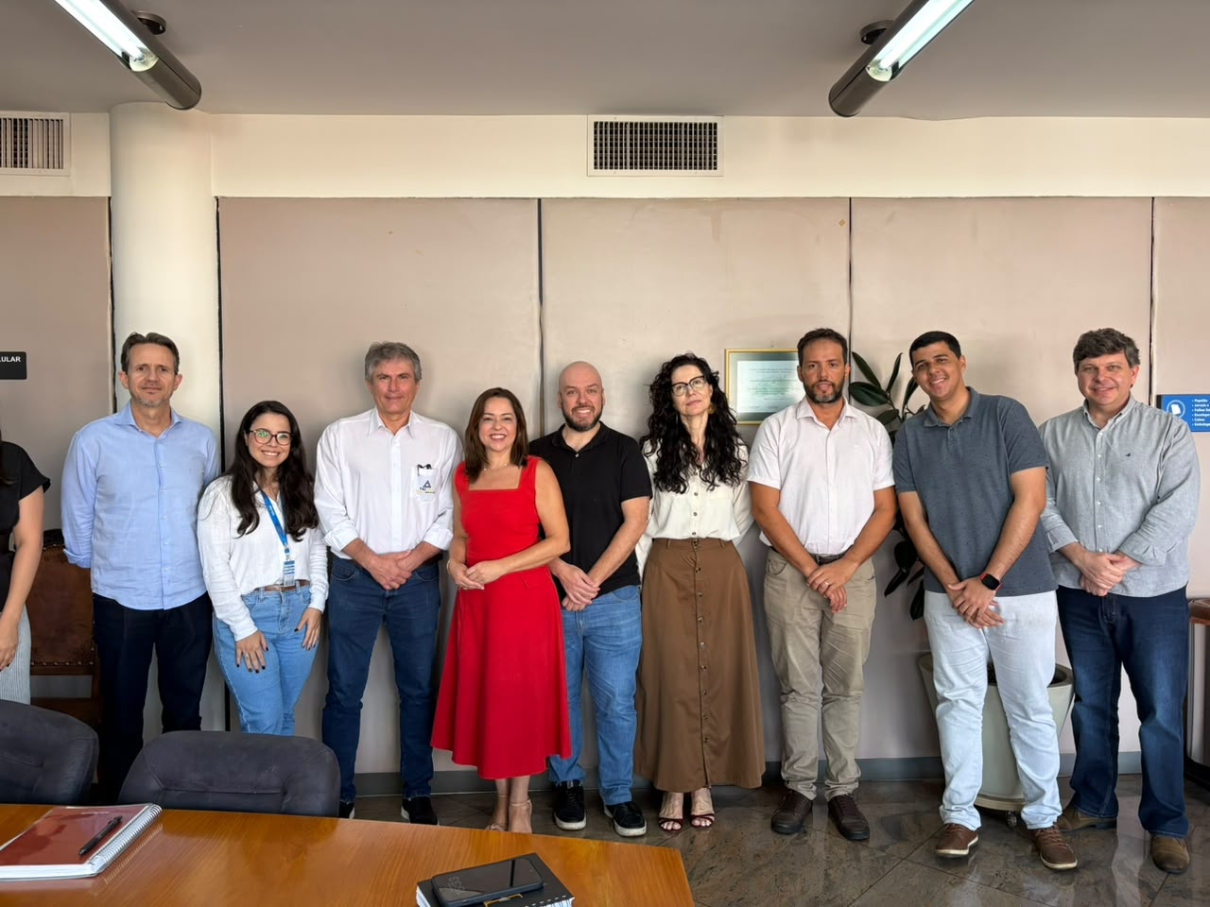
Apresentação presencial na ACIUB
23/07/2026 - dirigentes da ACIUB, do OSB e Procuradoria Geral do Município
Demonstracao do sistema (tela Setup) na sala da ACIUB
Registro do grupo apos a apresentacao

Slide 6
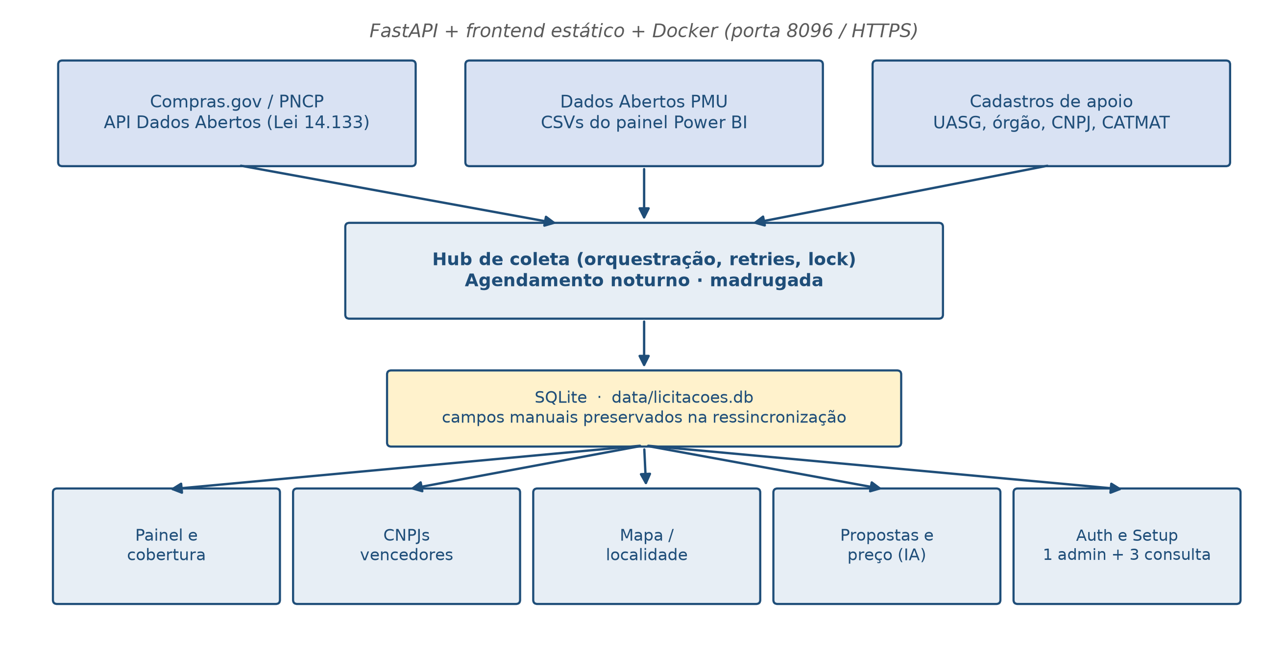
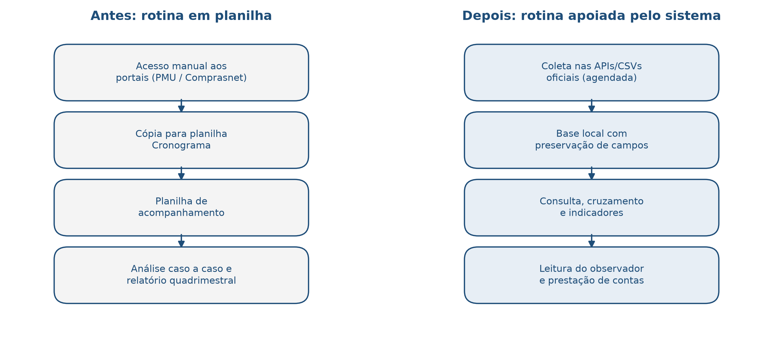
Arquitetura e fluxo
Desenho do sistema (evidência técnica)
Arquitetura do sistema de apoio
Fluxo de coleta e consulta

Slide 7
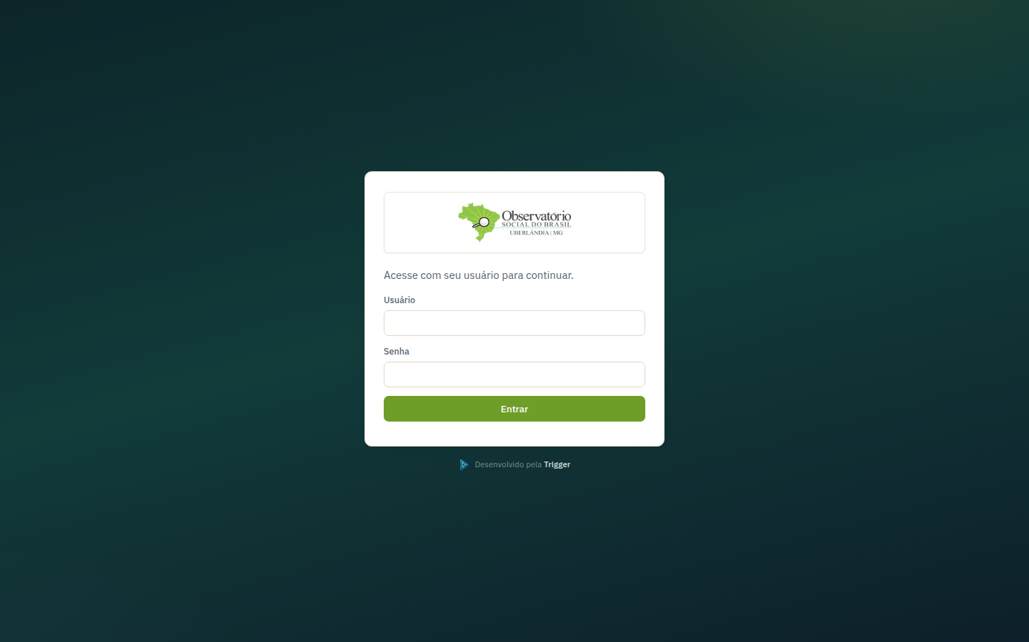
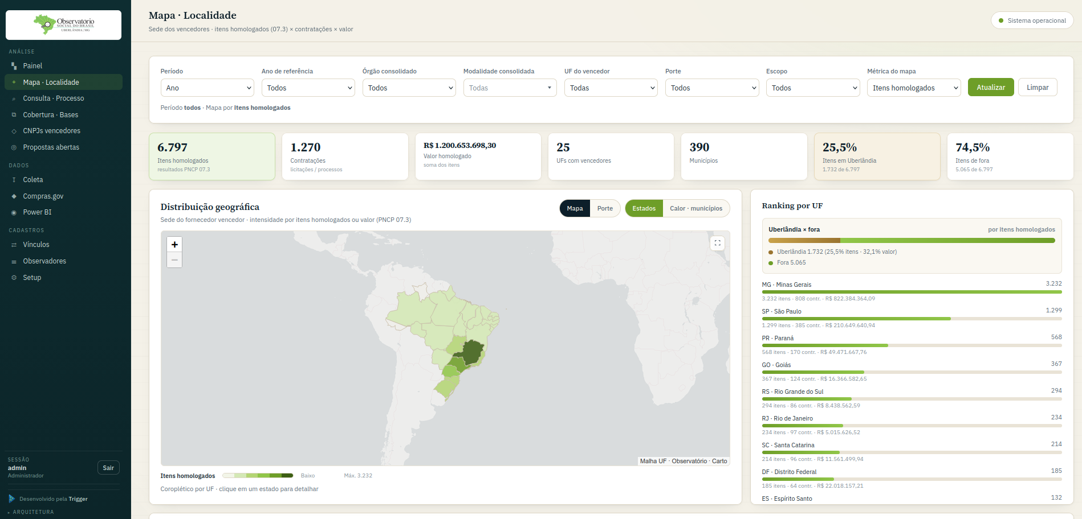
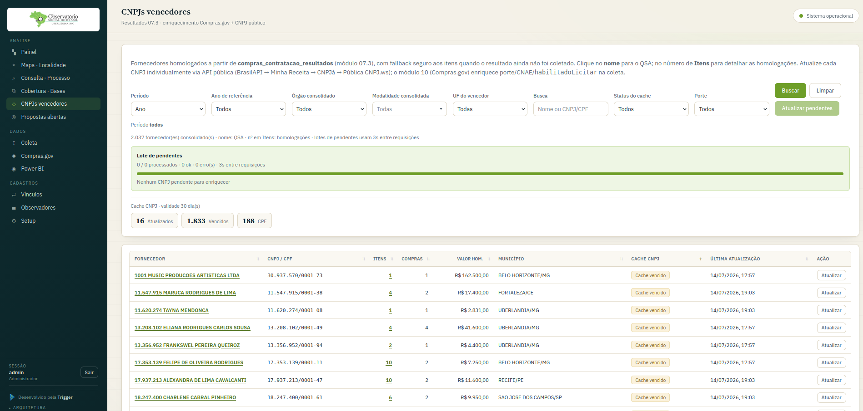
Evidências do sistema em uso
Prints das telas em produção
Tela de login
Mapa de homologados
CNPJs vencedores

Slide 8
Resultados e retorno da entidade
Volume carregado e o que a equipe pediu
1.215
+36 mil
ACIUB
2
processos municipais
no recorte de 2025
linhas de gestores
e fiscais
dirigentes ACIUB/OSB
e Procuradoria
apresentações
formais
"Seria possível extrairmos estatísticas
de participação... histórias que empresas
participam para favorecer uma e vão
fazendo rodízio nas vitórias."
Marco Aurélio (OSB), WhatsApp, 11/06/2026
"Que legal! O Marco tem me informado,
ele está muito contente com os
resultados!"
Lécia Queiroz (CDL), WhatsApp, 15/07/2026
Ganho indireto: a equipe passou a saber
o que é uma API e que ela já existia.

Slide 9
Conclusão
O que ficou, o que limita e o que segue
O que ficou
Sistema no ar, no domínio deles
Consulta sem começar pela Cronograma
Equipe entendeu o que é API
Pediram ajuste (filtro por porte)
Convite a voluntariado
Limites
Free tier da AWS até jan/2027
Se a API Compras.gov para,
só esse módulo deixa de atualizar
Estudo de rodízio ainda parcial
Frente dos vereadores ficou de fora
Próximos passos
Formalizar voluntariado depois
da faculdade
Usar menos a planilha Cronograma
Medir o tempo do quadrimestre
Decidir hospedagem após 2027

Slide 10
Referências e encerramento
Seleção das obras usadas no relatório
Referências (seleção)
- GIL, A. C. Como elaborar projetos de pesquisa. 7. ed. Atlas, 2022.
- LAUDON, K.; LAUDON, J. Sistemas de informação gerenciais. 11. ed. Pearson, 2014.
- MOREIRA et al. Qualidade na recuperação de dados governamentais. Perspec. Ciênc. Inf., 2020.
- PINHO; SACRAMENTO. Accountability: já podemos traduzi-la? RAP, 2009.
- PRESSMAN; MAXIM. Engenharia de software. 9. ed. AMGH, 2021.
- SILVA. Potencial de reúso de dados abertos (DGABr). Em Questão, 2024.
- YIN, R. K. Estudo de caso. 5. ed. Bookman, 2015.
- ABNT NBR 14724, 6023 e 10520.
Obrigado
Diogo Ferreira Moura
RA 1030125-2
licitacoes.osbrasiluberlandia.org
Dúvidas?

